Slide 1
Муниципальное бюджетное общеобразовательное учреждение средняя школа №14
городского округа-город Камышин Волгоградской области
Фокусы с числами
Автор : Мельникова Алина,
ученица 7 «б» класса
Учитель : Рункова Юлия Алексеевна
2017 год

Slide 2
С днём рождения!
Предлагаю каждому написать на своём листке бумаги , какого числа он родился.
Умножь написанное число на 20,
Прибавь 73,
Сумму умножь на 5,
Прибавь порядковый номер месяца рождения, увеличенный на 35.
Сообщите окончательный результат
Фокусник называет дату рождения.
А вы владеете искусством отгадывания чисел?

Slide 3
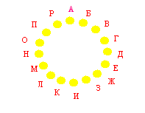
Фокус с 16 буквами
Загадайте некоторую букву.
Посчитай буквы «про себя» от задуманной буквы (включая и её) по часовой стрелке до тех пор, пока она не дойдёт в счёте до 40.
Назови букву, на которую пришлось 40. Фокусник называет загаданную букву.

Slide 4
Работаем в паре
Предлагаю участникам задумать число одно трехзначное число
Первый ученик умножает его на 27, потом на 37,
Второй ученик умножает задуманное число на 13, потом на 77,
Сложите получившиеся результаты
Сообщите окончательный результат
Фокусник называет
задуманное число.

Slide 5
Как отгадать два числа?
Предлагаю каждому задумать два числа, из которых одно больше другого на единицу и каждое из которых не более 9
Перемножьте эти два числа ,
Из произведения вычти меньшее из чисел ,
Результат умножь на меньшее из чисел,
Сообщите окончательный результат.
Фокусник называет задуманное число.

Slide 6
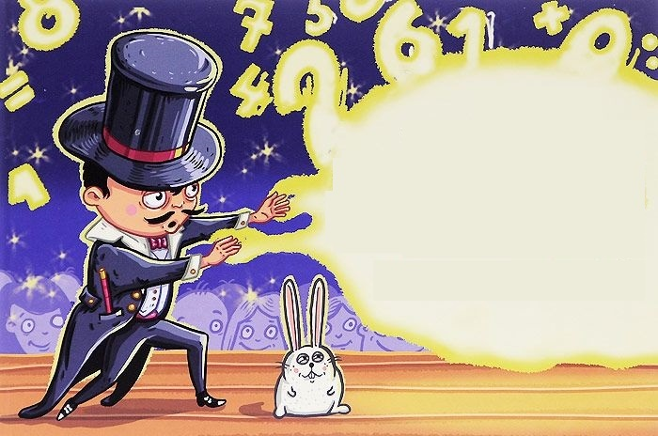
Секрет
отгадывания
чисел

Slide 7
Я задумал число…
х
Предлагаю каждому задумать число
Прибавь 2,
Умножь результат на 3,
Отними 5,
Отними задуманное число,
Умножь на 2,
Отними 1,
Сообщите окончательный результат
Фокусник называет задуманное число.
х+2
3(х+2)=3х+6
3х+6-5=3х+1
3х+1-х=2х+1
2(2х+1)=4х+2
4х+2-1=4х+1
4х+1
Секрет фокуса: от окончательного результата надо отнять еди­ницу и затем полученное число разде­лить на 4 ; это и дает задуманное число .

Slide 8
Стоп! У тебя получилось…
Теперь я могу, ничего не спрашивая, сказать, сколько у тебя получилось.
Предлагаю каждому задумать число
Прибавь 2,
Умножь результат на 2,
Прибавь 3,
Отними задуманное число,
Прибавь 5,
Отними задуманное число ,
Сообщите окончательный результат
Фокусник называет число.
х
х+2
2(х+2)=2х+4
2х+4+3=2х+7
2х+7-х=х+7
Х+7+5=х+12
х+12-х
12
Секрет фокуса: не зависимо от задуманного числа результат будет число 12

Slide 9
Ответы:
Фокус «С днем рождения»
Фокусник мысленно вычитает от результата число 400. Две первые цифры результата – число месяца, две последние цифры – месяц рождения.
Фокус «С 16 буквами»
После того как будет указана буква, на которую пришёлся счёт 40, вы должны, начиная с неё, считать против часовой стрелки до 8. Загаданной будет буква, на которую пришёлся счёт 8.

Slide 10
Ответы:
Фокус «Работаем в паре»
Чтобы получить задуманное число, нужно результат разделить на 2000
Фокус «Как отгадать два числа»
Задуманные числа находим по таблице:
Последняя цифра результата | 1 | 2 | 3 | 4 | 5 | 6 | 7 | 8
Задуманные числа | 1;1 | 8;9 | 7;8 | 4;5 | 5;6 | 6;7 | 3;4 | 2;3

Slide 11
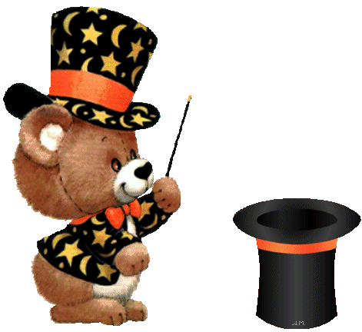
Спасибо за внимание!
Предлагаю и вам создать собственные фокусы

